Slide 1
Роль игр в жизни людей и история игр

Slide 2
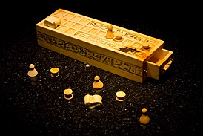
История игр Игры сопровождают человечество с древних времен, играя важную роль в культуре, развлечении, обучении и социализации. История игр может быть разделена на несколько периодов, отражающих эволюцию форм и смысла игр.
Древние игры и античность: Уже в самых ранних этапах развития человечества игры имели сакральное и образовательное значение. Древние племена использовали ритуальные игры в своих обрядах, чтобы предсказать будущее, привлечь благосклонность богов или обеспечить успешную охоту. Например в Египте такая игра как "сенет", имела духовное значение и использовалась для представления пути души в загробный мир.
В Греции и Риме игры стали частью образования и культуры. Спортивные соревнования, такие как олимпийские игры, служили не только развлечением, но и способом показать физическую силу и доблесть. Настольные игры, включая шахматы, пользовались популярностью среди ученых и властителей. Средневековье и Ренессанс: В средневековой Европе настольные игры, как например "шашки", были распространены среди различных слоев населения. Они считались не только развлечением, но и инструментом для обучения тактике и стратегии. С развитием печати и распространением книг в Ренессансе, появились игры на бумаге, включая разнообразные головоломки и геометрические задачи. Эти игры способствовали развитию математических и логических навыков.
Индустриальная революция и современность: С приходом промышленной эпохи игры стали более доступными и разнообразными. В 19 веке стали популярными карточные игры, такие как покер и блэкджек, которые продолжают пользоваться популярностью и сегодня.
С появлением компьютеров и видеотехнологий в 20 веке началась новая эра игр. Видеоигры превратились из простых аркадных забав в сложные миры с уникальными сюжетами и визуальными эффектами. Они стали не только формой развлечения, но и отраслью, способной влиять на мировую экономику и культуру.

Slide 3
История компьютерных игр История компьютерных игр началась в середине 20 века и прошла путь от простых экспериментов с электроникой до многомиллиардной индустрии, оказывающей огромное влияние на мировую культуру, развлечения и технологический прогресс.

Slide 4
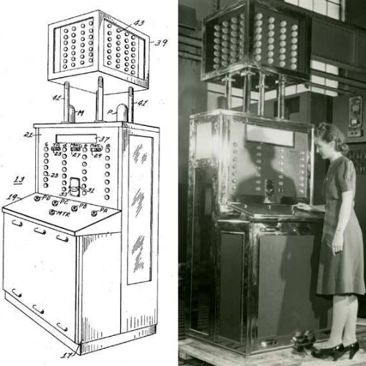
Самая первая компьютерная игра и игровой автомат "Nimatron"

Slide 5
Nimatron — компьютерная игровая электронно-релейная машина для игры в ним. Данное устройство разработано американским физиком Эдвардом Кондоном зимой 1939/1940 года и впервые продемонстрировано на Всемирной выставке в Нью-Йорке в 1940 году.
Аппарат был собран Эдвардом Кондоном и его ассистентами Джеральдом Тоуни (англ. Gerald L. Tawney) и Уиллардом Дерром (англ. Willard A. Derr). 26 апреля 1940 года была подана заявка, на которую 24 сентября того же года на устройство был выдан патент. Nimatron представляет собой цифровой компьютер, состоящий из четырёх столбцов по семь ламп, которые управляются посредством реле. Игрок, делая ход, может погасить одну или более ламп в одном из рядов; далее наступает такой же ход компьютера. Тот, кто выключает последнюю лампу, выигрывает. Nimatron является первым компьютером, предназначавшимся для развлечений, и претендентом на статус первой компьютерной игры. Также считается, что в нём было реализовано первое в истории намеренное замедление работы компьютера. Вместе с тем влияние Nimatron на последующее развитие электронных игр и цифровых компьютеров считается незначительным.

Slide 6

1950-е годы: Рождение и первые шаги Игра OXO, также известная как "Noughts and Crosses" или "Tic-Tac-Toe", была одной из первых компьютерных игр, когда появились первые электронные вычислительные машины. Она была реализована на ENIAC (Electronic Numerical Integrator and Computer) — одном из первых электронных компьютеров, который начал функционировать в конце 1940-х годов. OXO была создана на ENIAC в 1952 году сотрудниками Университета Кембриджа, Кристофером Стрэйчи и Александром Дугласом Россом. Эта игра представляла собой простой текстовый интерфейс, в котором игроки могли вводить свои ходы, выбирая клетки на игровом поле. Игровое поле было 3x3, и целью игры было заполнить горизонтальные, вертикальные или диагональные ряды одинаковыми символами, либо "X", либо "O". Первый игрок, который достигал этой цели, объявлялся победителем. ENIAC использовался для вычислений военного и научного характера, и OXO была одним из первых примеров использования этой машины для развлечений. Хотя OXO была простой и небольшой игрой, она стала одним из пионерских шагов в развитии компьютерных игр и дала начало более сложным игровым проектам, которые последовали в дальнейшем.

Slide 7
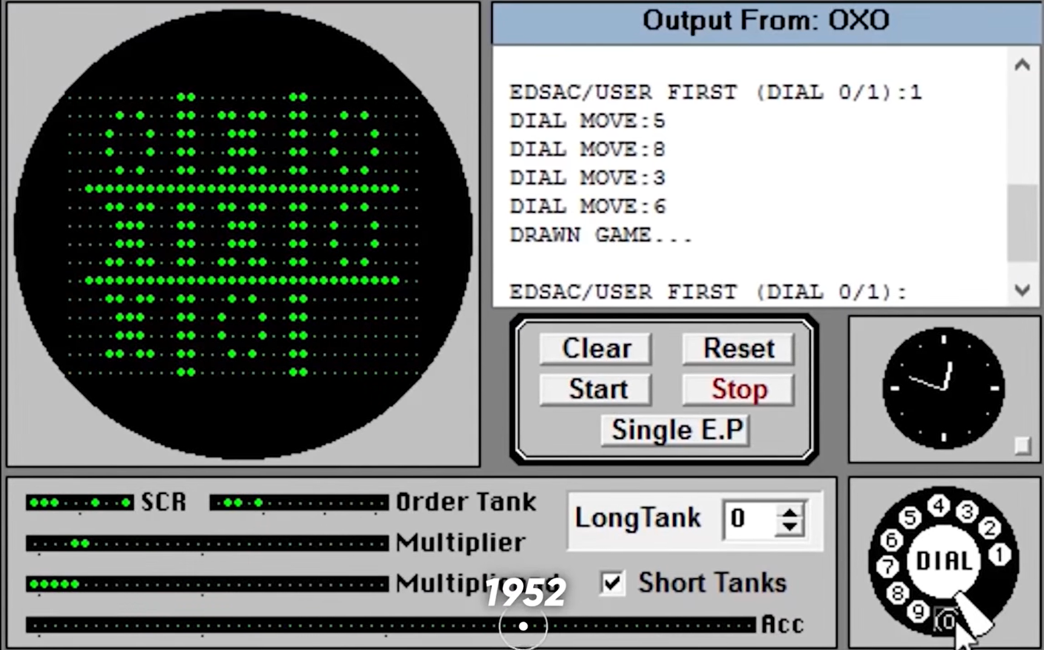
. Эта огромная машина занимала площадь около 167 квадратных метров и имела свыше 17 000 вакуумных ламп, используя их для выполнения сложных численных вычислений. ENIAC был изначально разработан для военных целей, но его гибкость и вычислительные возможности позволили исследователям использовать его для разных экспериментов и задач.

Slide 8
Tennis for Two (1958 год)
одна из первых компьютерный игр с графическим интерфейсом, первая многопользовательская игра. Была разработана физиком Уильямом Хигинботамом в 1958 году для развлечения посетителей Брукхейвенской национальной лобаратории.
Осенью в Брукхейвенской лаборатории проходили дни открытых дверей. Хигинботам, глава приборостроительного отдела, знал, что толпу посетителей-неспециалистов сложно заинтересовать фотографиями и другими статичными экспонатами. У него возникла идея создать электронную игру. На экране осциллографа изображались в вертикальном разрезе теннисный корт с сеткой и движущийся мяч. Два игрока при помощи игрового пульта с перебрасывали мяч через сетку. Ни игроки, ни ракетки на экране не изображались.
Tennis for Two оказалась исключительно популярным экспонатом, однако Хигинботам в то время не осознал значимость своего изобретения, и поэтому не попытался запатентовать игру. Несмотря на популярность, игра просуществовала менее двух лет. После дней открытых дверей 1959 Tennis for Two была разобрана, а осциллограф и АВМ пущены на другие нужды лаборатории.

Slide 9
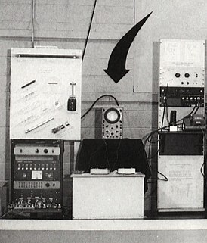
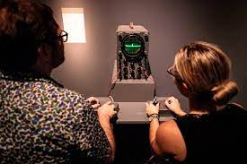
https://upload.wikimedia.org/wikipedia/commons/8/89/Tennis_for_Two_-_The_Original_Video_Game.webm

Slide 10
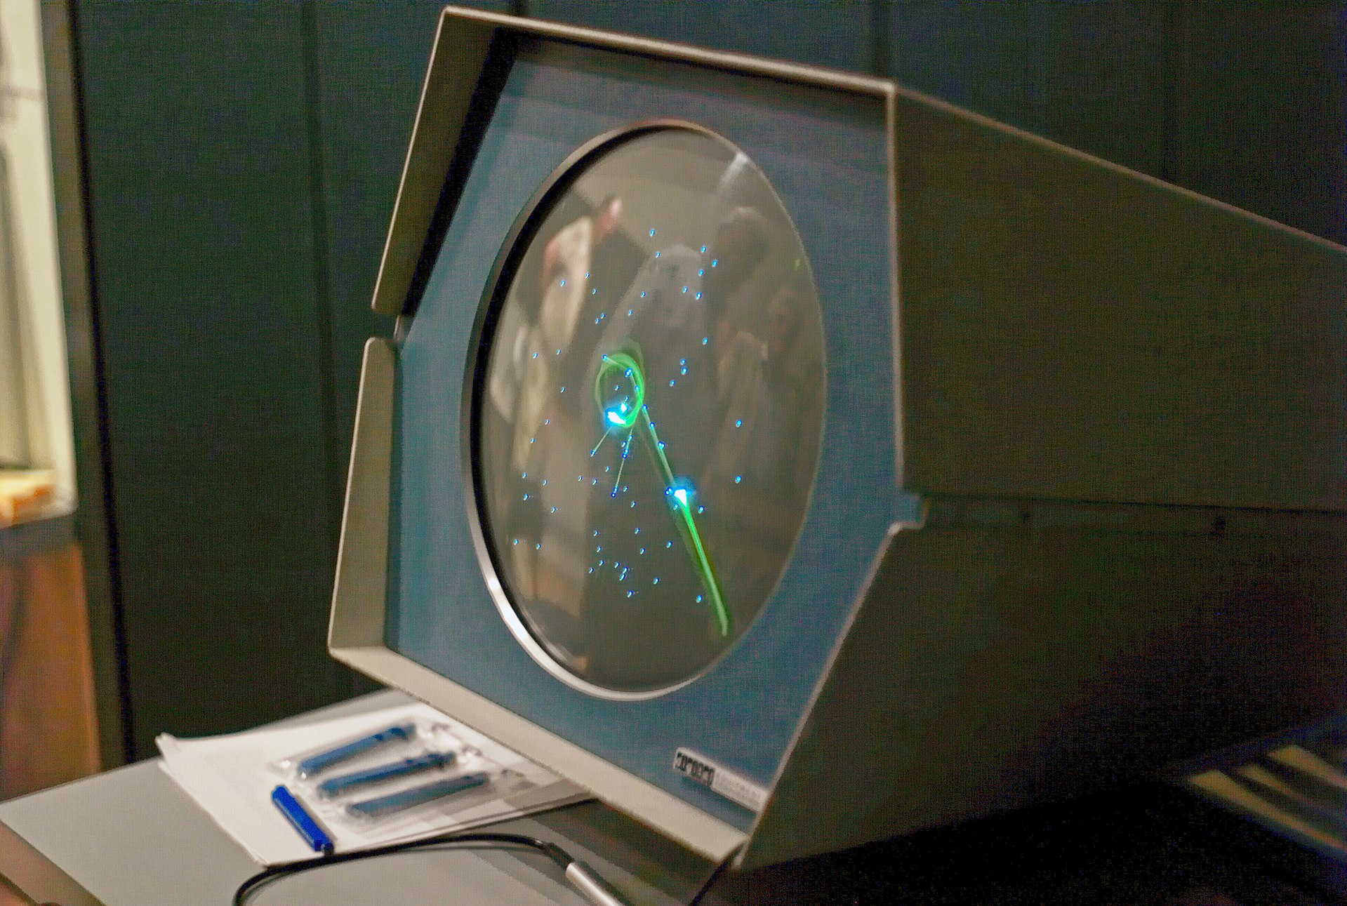
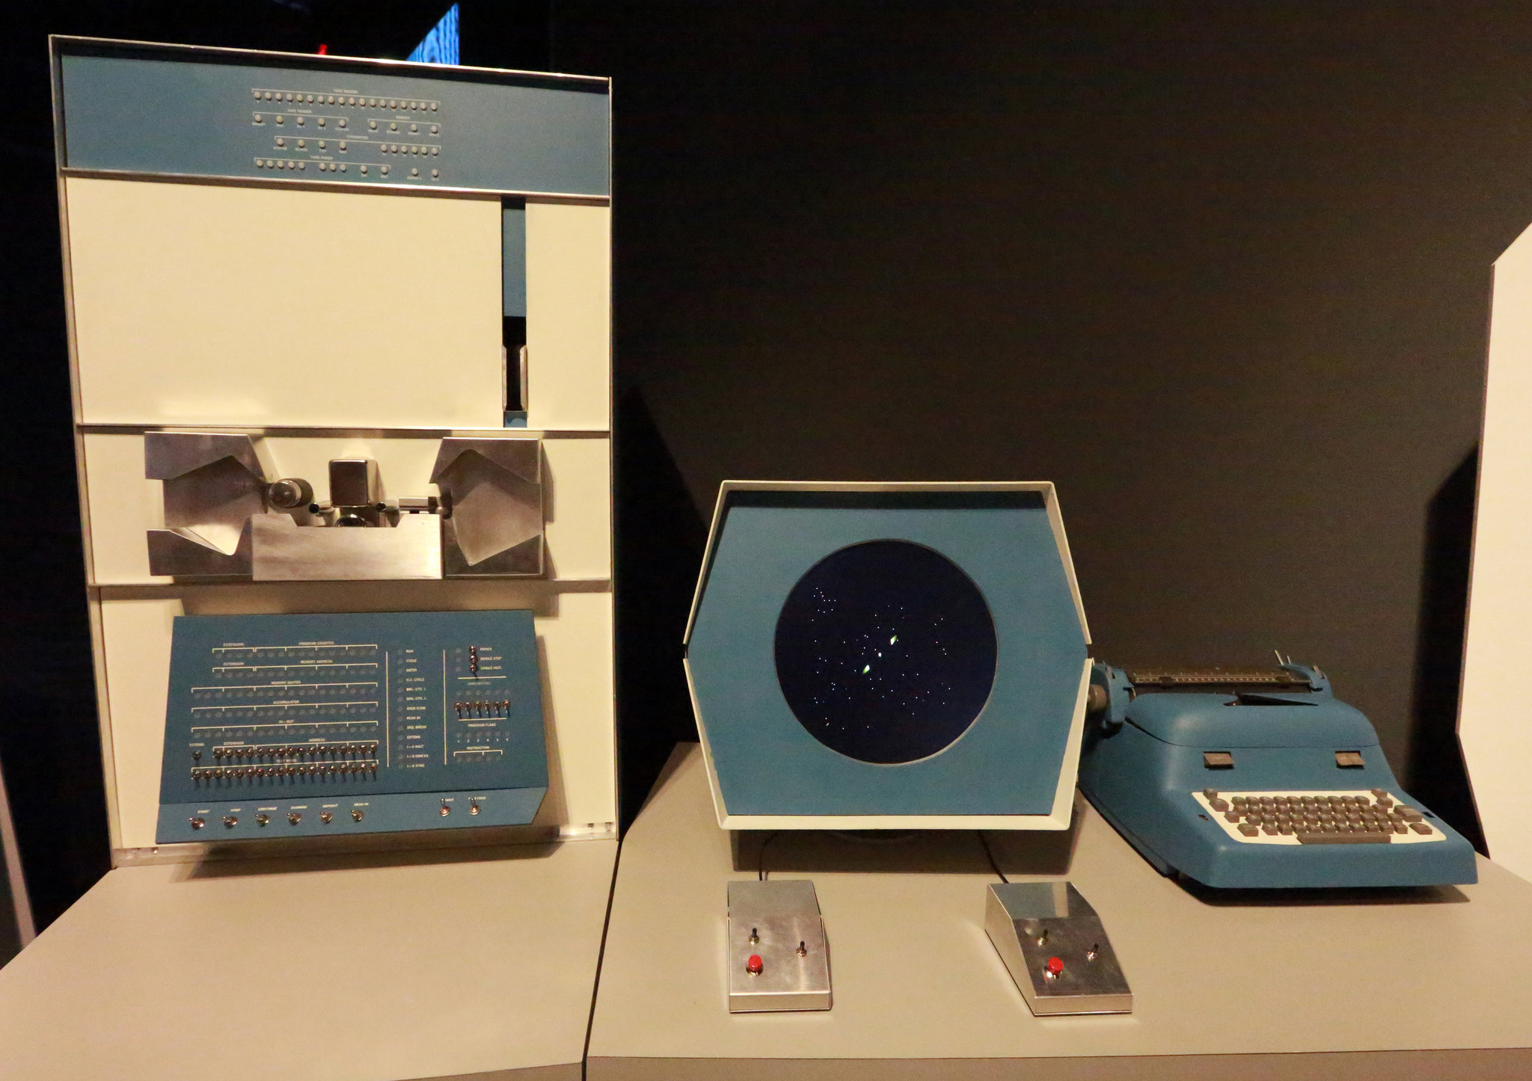
1960-е годы: Рост популярности и первые игры на больших компьютерах
В 1962 году была создана игра "Spacewar!", которая считается одной из первых настоящих компьютерных игр. Она позволяла двум игрокам управлять космическими кораблями и сражаться друг с другом. Однако в этот период компьютеры были дорогими и недоступными для широкой публики.
1970-е годы: Первые аркадные игры и домашние компьютеры
С появлением первых аркадных игровых автоматов в 1970-х годах началась популярность игр среди широкой аудитории. Игры, такие как "Pong" (1972) и "Space Invaders" (1978), стали иконами аркадной индустрии.

Slide 11
PONG
Pong — одна из ранних аркадных видеоигp. Это теннисная спортивная игра с использованием простой двумерной графики, разработанная и выпущенная фирмой Atari в 1972 году[⇨]. Pong называют первой в истории коммерчески успешной видеоигрой, а с её именем связывают появление индустрии интерактивных развлечений.
Идею пинг-понга для создания игры предложил Нолан Бушнелл своему сотруднику, программисту Аллану Алькорну. В то время у Аллана не было опыта разработки игр, и Pong стал для него тренировочным проектом.
Во время рождественского сезона 1975 года Atari выпустила домашнюю версию Pong эксклюзивно для розничных магазинов Sears. Это обернулось коммерческим успехом и привело к появлению её клонов, таких как Color TV Game 6 от Nintendo, которая стала первой собственной приставкой для неё. Игра была переиздана на домашних и портативных платформах.

Slide 12
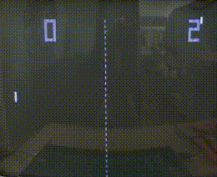
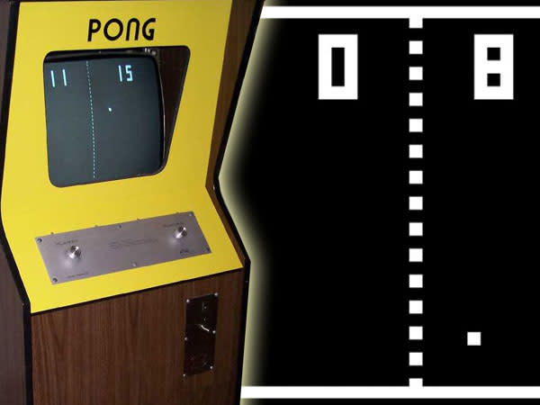

Slide 13
Space Invaders
Видеоигра разработанная Томохиро Нисикадо и выпущенная в 1978 году на аркадных автоматах. Изначально автоматы собирались компанией Taito и продавались только в Японии. Однако позже компания Midway приобрела права на распространение автоматов на территории США.
Несмотря на то, что по сегодняшним стандартам игра довольно проста, она является основоположницей современных игр и помогла игровой индустрии превратиться в одну из крупнейших в мире.
Позже игра была перевыпущена на многочисленных платформах, было выпущено несколько сиквелов. Версия для Atari 2600 увеличила продажи консоли в четыре раза и стала первой killer app (игрой, которая увеличивает продажи платформы, на которой она выпускается) в истории видеоигр.
Space Invaders часто пародируется, является частью нескольких видеоигр, а пиксельное изображение инопланетянина стало символом поп-культуры и часто используется как обобщенное обозначение видеоигр в целом.

Slide 14
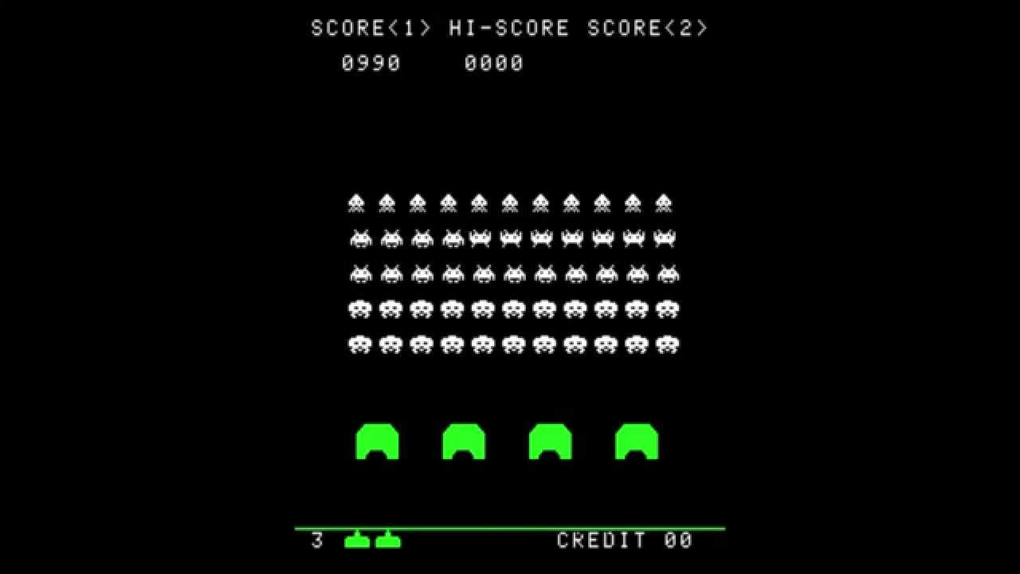
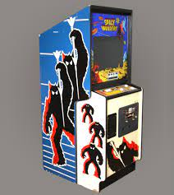
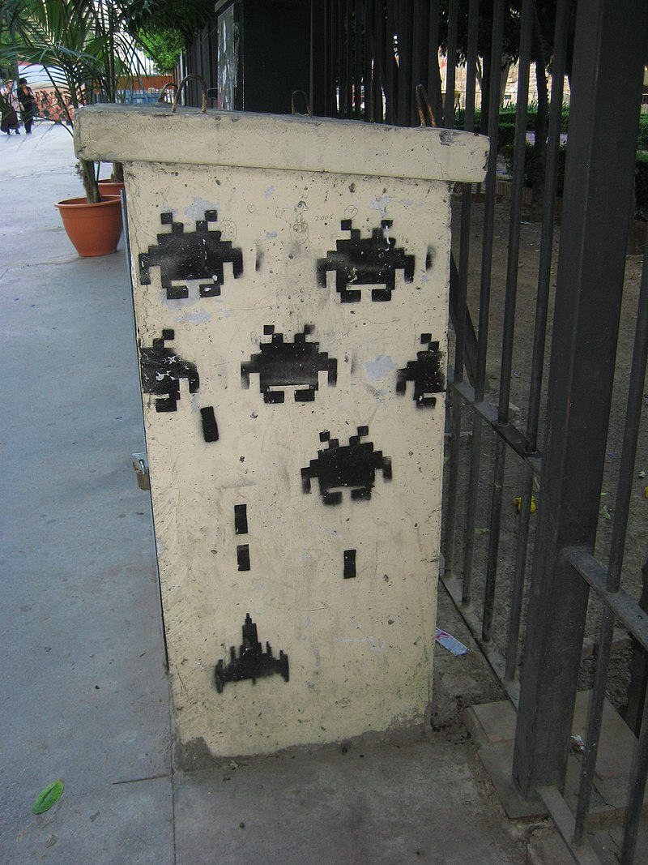

Slide 15
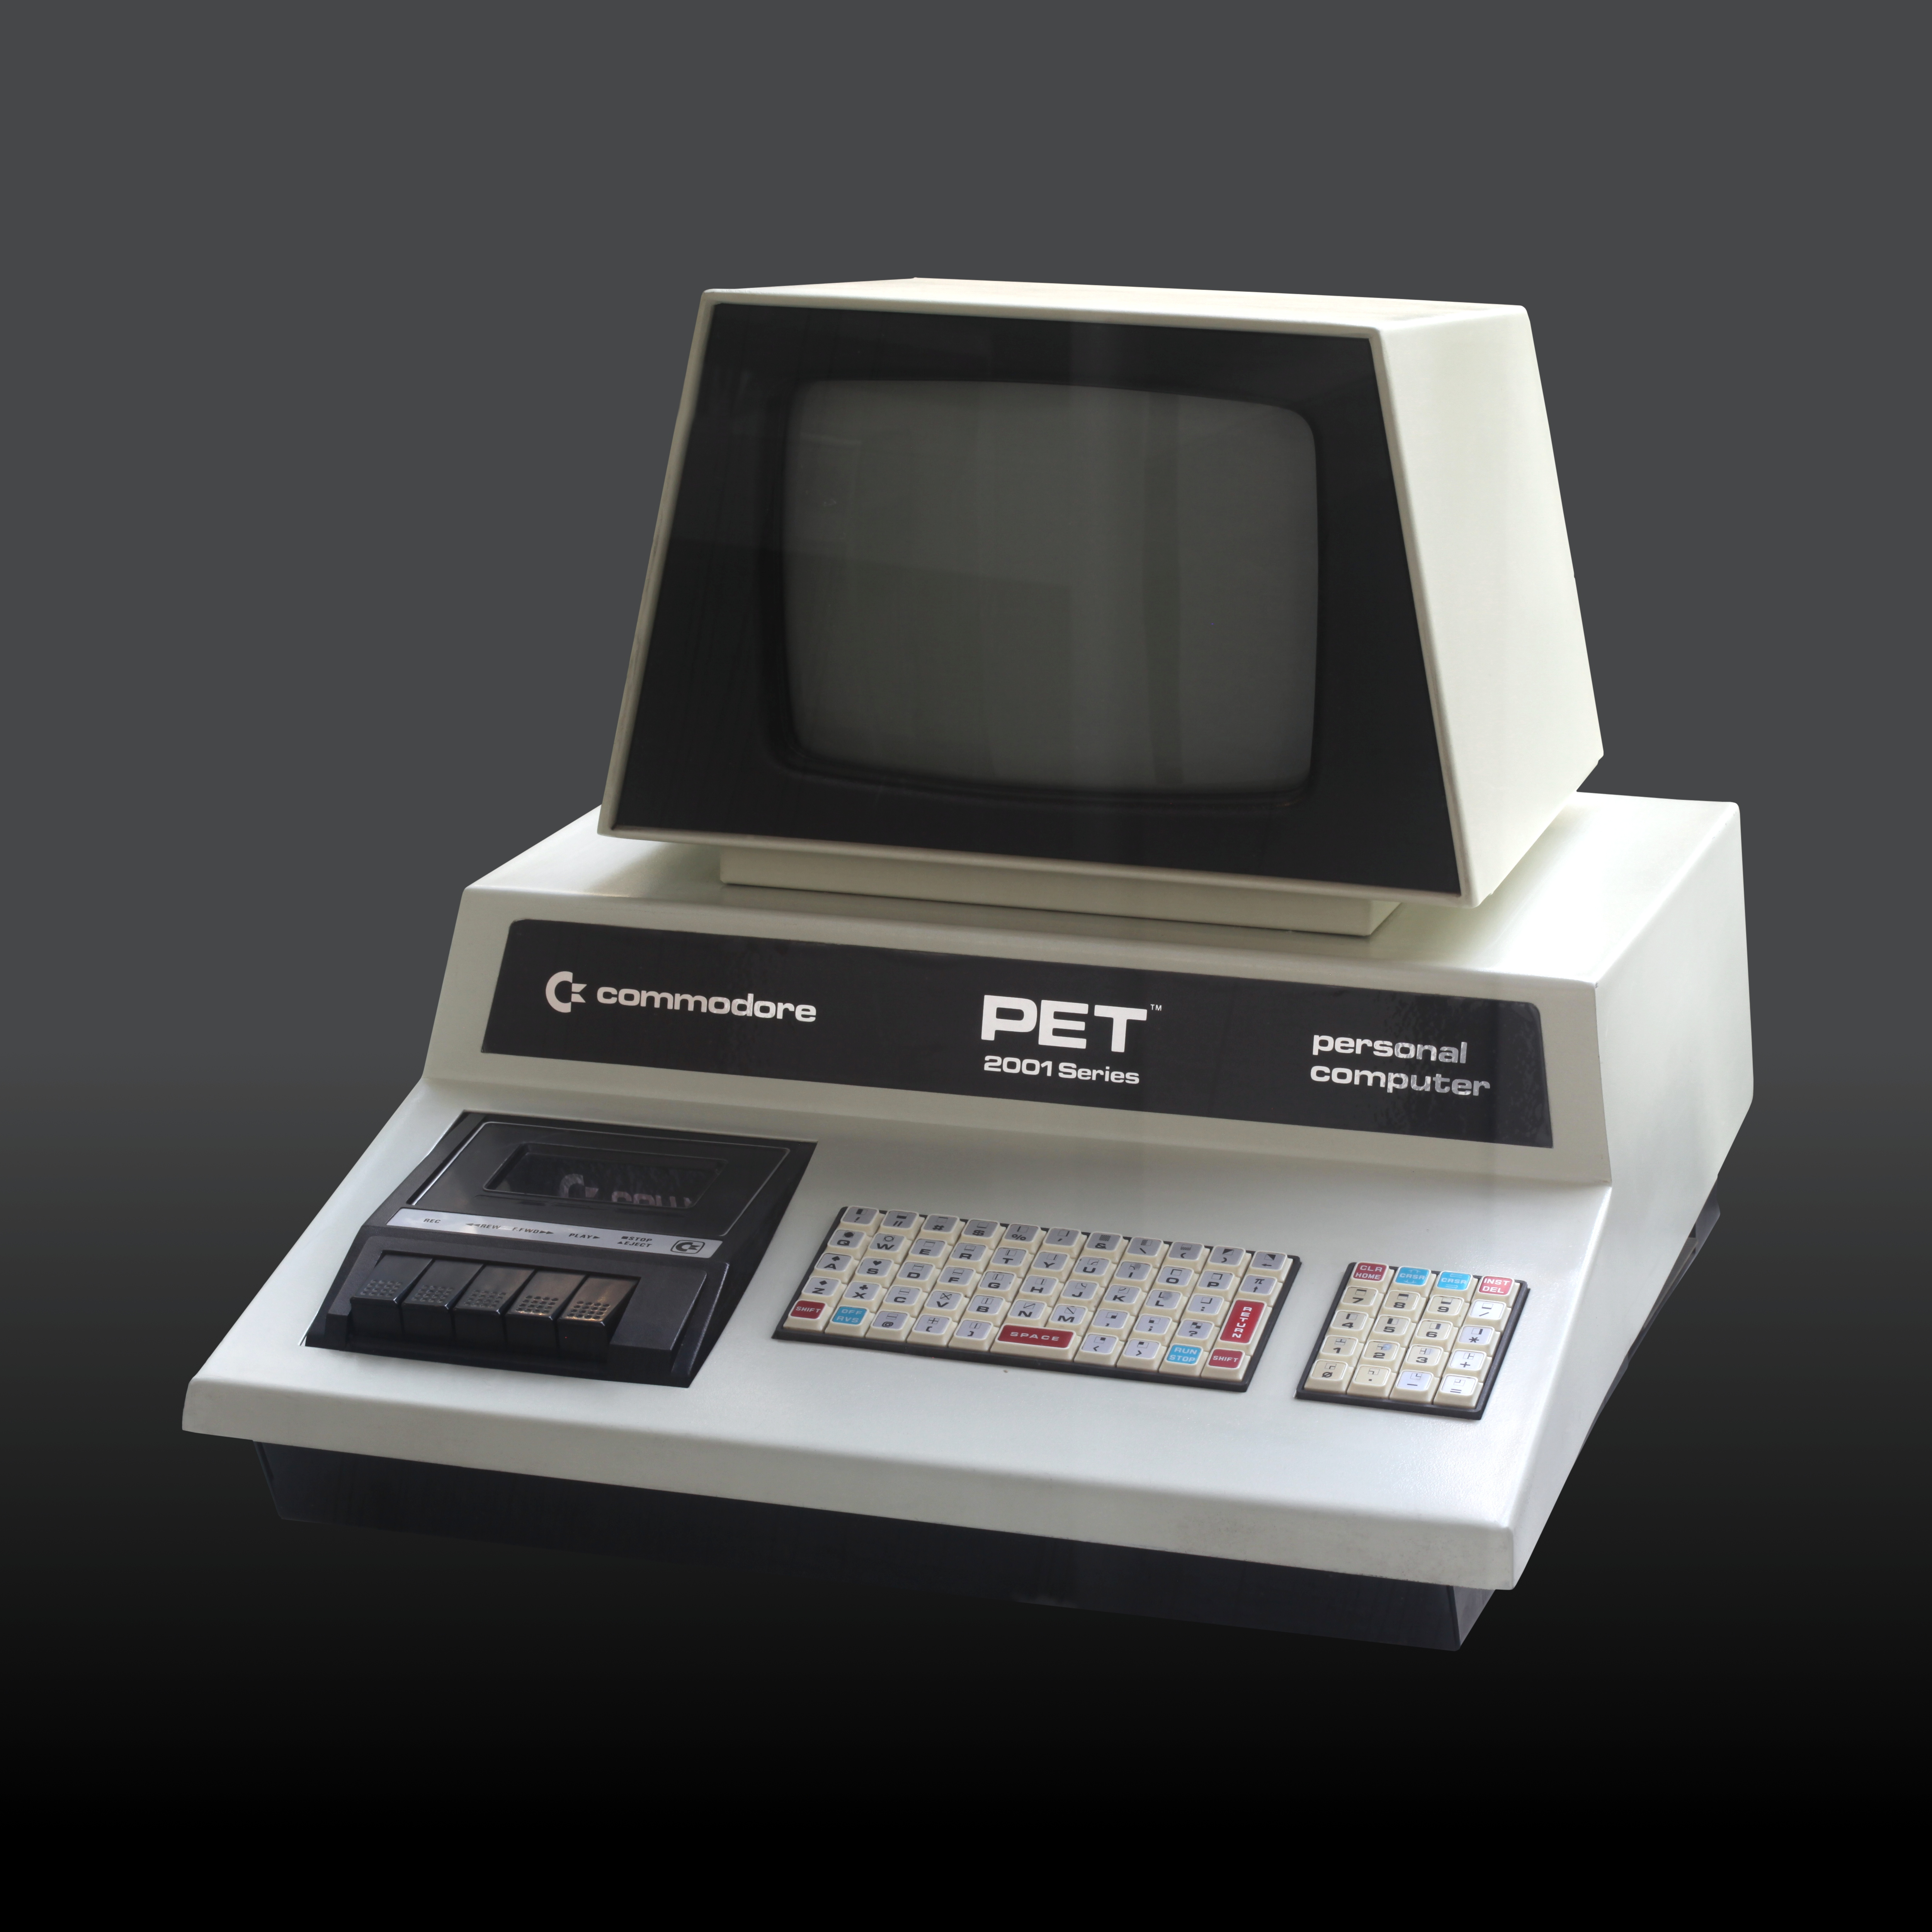
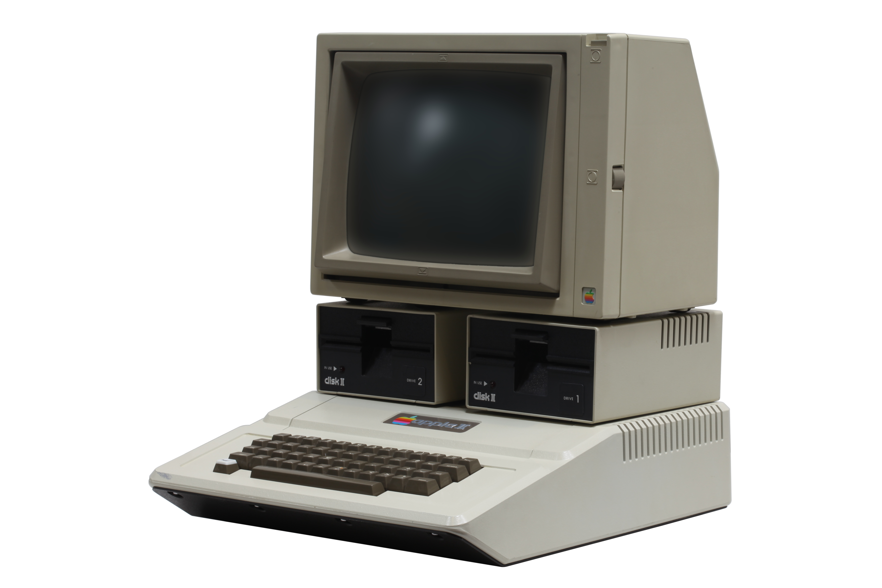
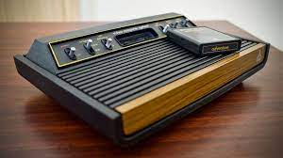
ПЕРВЫЕ ПРИСТАВКИ В конце 1970-х и начале 1980-х годов стали появляться первые домашние компьютеры, такие как Commodore PET, Apple II и Atari 2600. Это позволило людям играть в игры прямо у себя дома.
Первые приставки со сменными картриджами

Slide 16
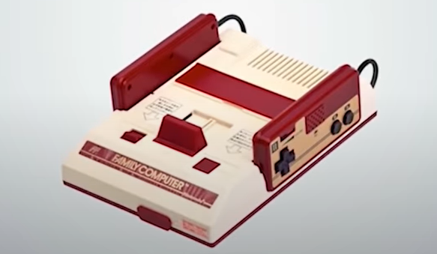
Смерть Atari и рождение Nintendo (1984)
1980-е годы стали эпохой золотого века компьютерных и видеоигр. Появились такие культовые игры, как "Super Mario Bros." (1985), "Tetris" (1984) и "The Legend of Zelda" (1986). В этот период развивались жанры платформеров, головоломок, RPG и шутеров.
Появляется сюжет игр и более глубокий геймплей

Slide 17


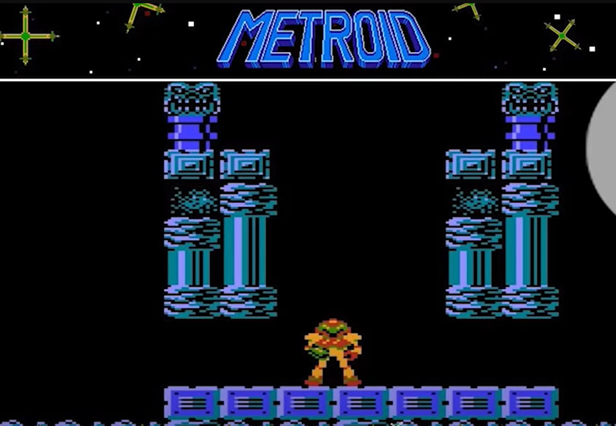
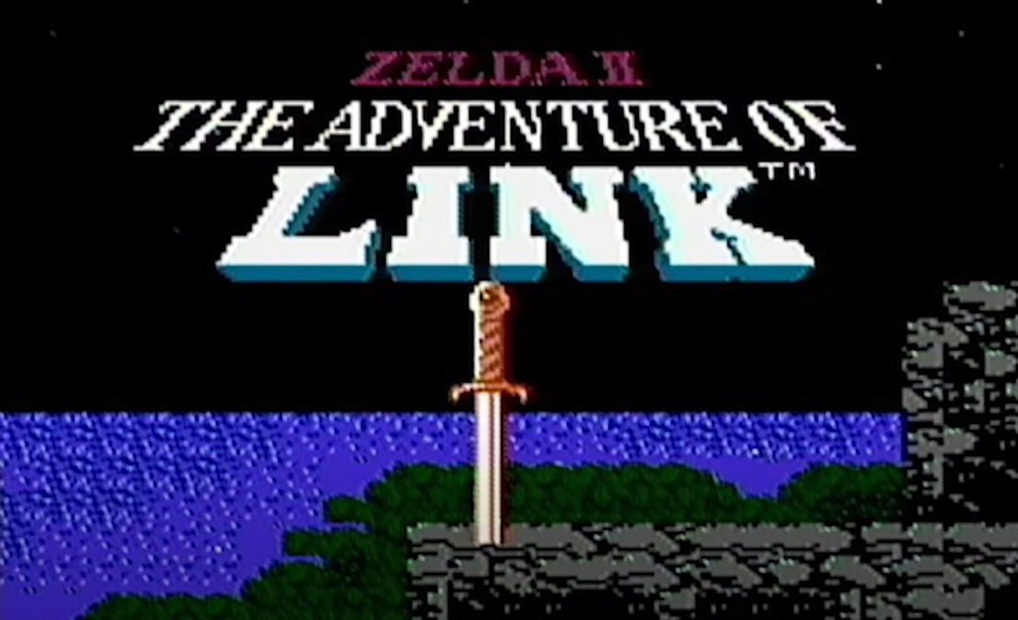

Slide 18
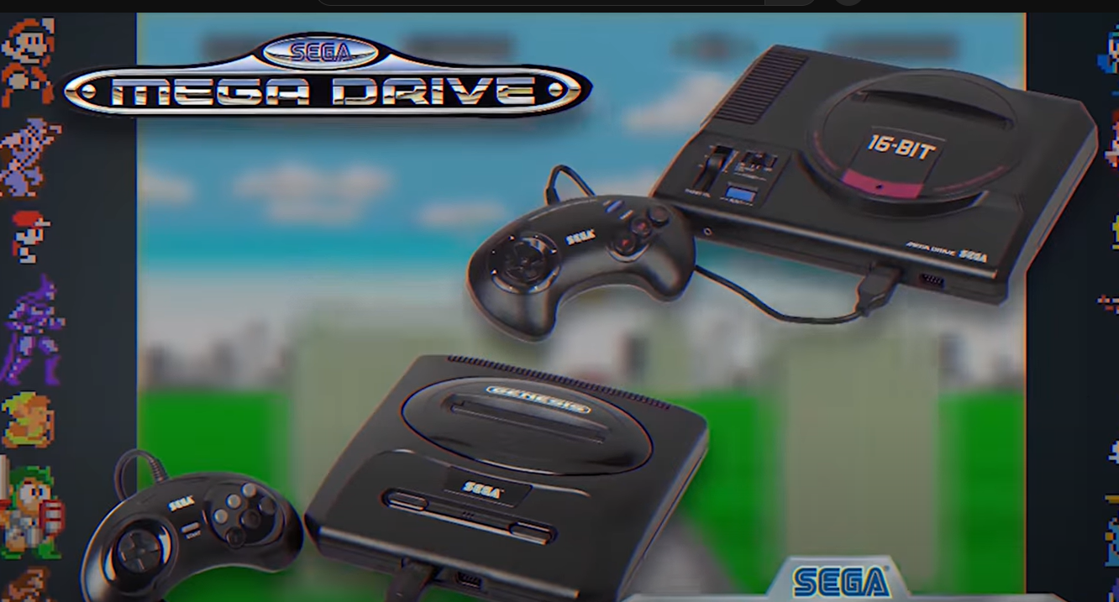
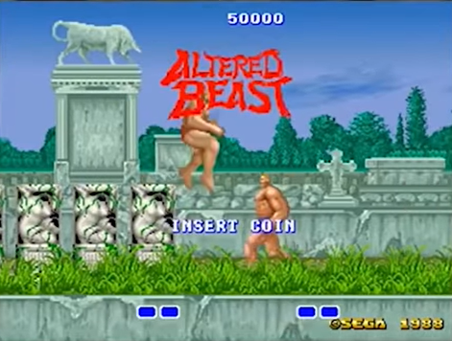

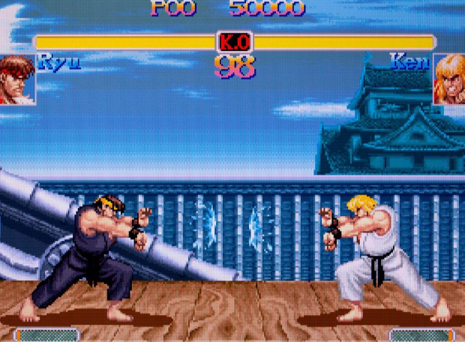

Появление SEGA (1989)

Slide 19
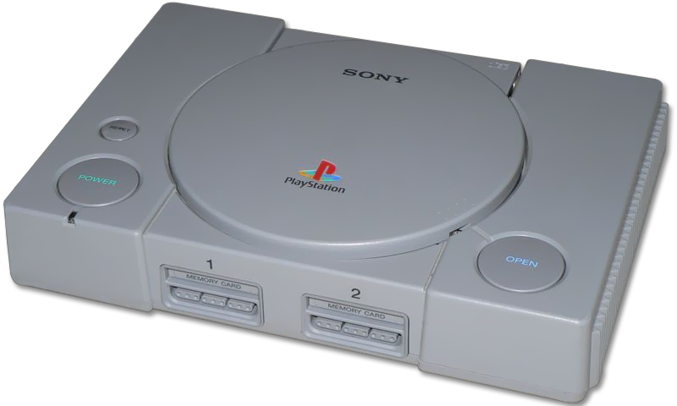
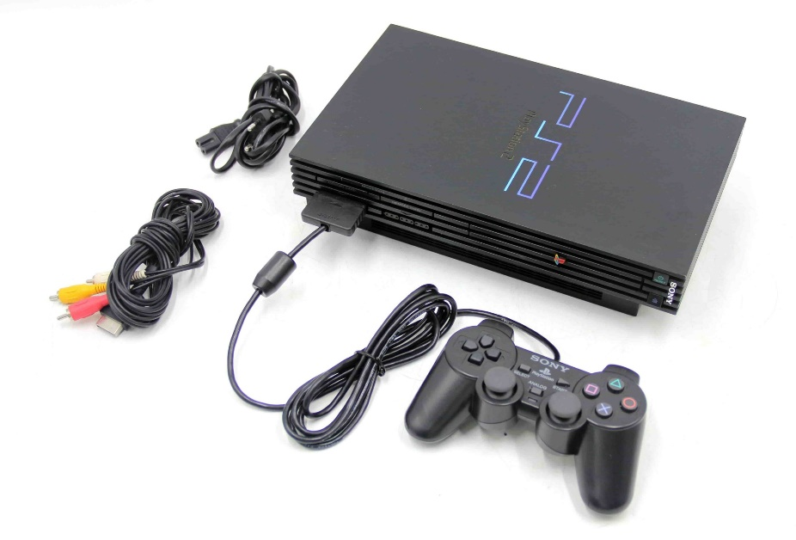
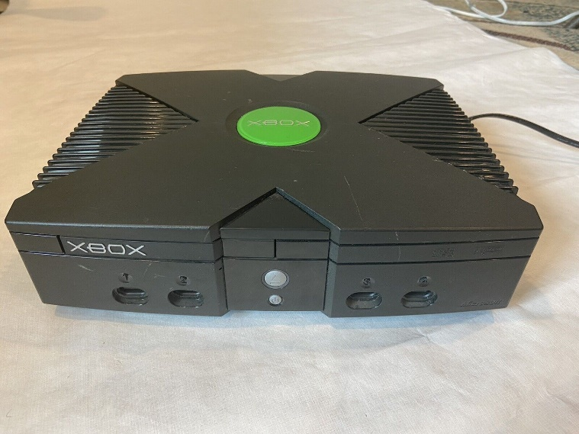
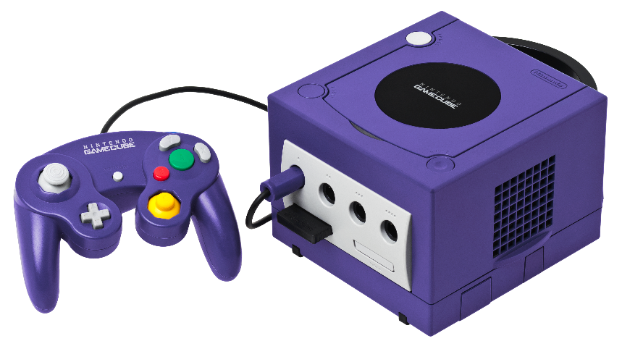
SONY PS (1994)
SONY PS2(2000)
xbox
Nintendo game cube

Slide 20
2000-е годы и далее: Мировая индустрия развлечений
С развитием интернета и мобильных технологий компьютерные игры стали более доступными и разнообразными. Онлайн-игры, мобильные приложения и виртуальная реальность предоставили новые возможности для игроков.
Индустрия компьютерных игр стала одной из самых прибыльных и влиятельных в мире, включая киберспорт, крупные геймдевелоперские компании и независимых инди разработчиков.
2004 социальные сети! WEB игры! 2010 мобильные игры!

Slide 21
Образование и обучение:
Игры часто используются как эффективные инструменты обучения. Они способствуют развитию логического мышления, усвоению новых знаний и навыков. Современные обучающие игры позволяют сделать процесс обучения более интерактивным и увлекательным.
Мотивация к обучению: Игры создают атмосферу увлекательности и соревнования, что стимулирует интерес к изучаемому материалу. Примером может служить использование географических игр, где ученики соревнуются, отвечая на вопросы о странах, столицах и географических особенностях.
Развитие критического мышления: Некоторые игры требуют анализа, оценки и решения сложных задач. Например, в играх-головоломках, таких как (Brainstorm), ученики сталкиваются с логическими и математическими задачами, которые требуют креативного и критического мышления для нахождения решений. Практика навыков: Многие обучающие игры позволяют ученикам практиковать навыки в интерактивной форме. Например, в игре, где нужно управлять виртуальной фермой, ученики могут освоить понятия управления ресурсами, временем и принятия решений.(Simulator) Сотрудничество и коммуникация: Кооперативные игры способствуют развитию навыков сотрудничества и коммуникации. Многие многопользовательские онлайн-игры требуют взаимодействия игроков для достижения общей цели.(DOTA 2)
Усвоение новых знаний: Игры позволяют знаниям "оживиться" и стать более доступными. Например, в исторических ролевых играх ученики могут вжиться в роли исторических фигур и пережить события определенной эпохи, что помогает им глубже понять и запомнить исторический контекст. (RPG) Адаптивное обучение: Современные образовательные игры могут быть адаптированы под индивидуальные потребности каждого ученика. Программа может автоматически подстраиваться под уровень знаний и успехи ученика, обеспечивая оптимальное обучение. (CodeCombat)

Slide 22
Социализация и коммуникация через игры Социализация и коммуникация играют важную роль в жизни людей, и игры являются отличным средством для развития этих навыков.
Командная работа: Многие игры требуют сотрудничества и взаимодействия между игроками для достижения общей цели. Например, кооперативные игры, такие как "Overwatch" или "DOTA 2", требуют, чтобы игроки объединяли свои усилия и координировали действия для победы. Это развивает навыки командной работы, планирования и обмена информацией.
Обмен опытом: Игры предоставляют игрокам возможность обсуждать свой опыт и стратегии с другими участниками. Например, в ролевых играх (RPG) игроки могут обмениваться советами по созданию персонажей, выбору навыков и тактикам боя. Форумы, сообщества и онлайн-платформы для обсуждения игр способствуют обмену знаний и взглядами.
Многопользовательские онлайн-игры: Многопользовательские онлайн-игры (MMO) создают виртуальные миры, в которых игроки взаимодействуют друг с другом. Например, в играх вроде "World of Warcraft" или "EVE Online" игроки могут объединяться в группы для совместного выполнения заданий, рейдов и сражений. Это требует общения, планирования и согласования действий.
Борьба и сотрудничество: Даже соревновательные игры могут способствовать коммуникации и социализации. В шутерах типа "Counter-Strike" или "Fortnite" игроки могут обмениваться тактиками, обсуждать стратегии и делиться опытом для повышения своих игровых навыков. В этом случае конкуренция стимулирует обмен знаний.
Настольные игры и вечеринки: Традиционные настольные игры, такие как "Монополия" или "Мафия", создают отличную атмосферу для общения и развлечения. Они могут быть идеальной основой для семейных встреч или дружеских вечеринок, способствуя более глубокому общению и укреплению отношений.

Slide 23
Развлечение и отдых Компьютерные игры являются одной из наиболее популярных форм развлечения в современном мире. Они предоставляют уникальную возможность погрузиться в виртуальные миры, где игроки могут испытать разнообразные эмоции и получить удовольствие от игрового процесса.
Иммерсивные миры: Компьютерные игры предоставляют игрокам возможность погрузиться в уникальные и захватывающие виртуальные миры. Например, игры жанра "открытый мир" как "The Elder Scrolls V: Skyrim" или "Grand Theft Auto V" позволяют свободно исследовать огромные игровые локации, взаимодействовать с персонажами и выполнять разнообразные задания.
Азарт и достижения: Компьютерные игры часто основаны на системе достижений и вознаграждений. Игроки могут испытывать азарт, пытаясь достичь новых уровней, завоевать виртуальные рекорды или победить в соревнованиях. Например, в многопользовательских онлайн-играх, таких как "World of Warcraft" или "League of Legends", игроки стремятся к поднятию в рейтинге и победам в сражениях.
Творчество и кастомизация: Многие игры предоставляют игрокам возможность создавать и настраивать своих персонажей, виртуальные дома или даже весь игровой мир. Например, в игре "Minecraft" игроки могут строить свои уникальные конструкции и творческие проекты, что способствует развитию креативности.
Коллекционирование и исследование: Многие игры предлагают игрокам собирать разнообразные предметы, секреты и достижения. Это способствует более глубокому погружению в игровой мир и создает ощущение удовлетворения при каждом новом открытии. "The Legend of Zelda: Breath of the Wild"
Совместное взаимодействие: Компьютерные игры также могут предоставлять возможность играть вместе с друзьями или онлайн-сообществом. Это позволяет укрепить связи и взаимодействие между людьми, даже если они находятся на значительном расстоянии друг от друга. Кооперативные игры, такие как "Among Us" или "Fortnite", акцентируют внимание на совместной игре и командной работе.

Slide 24
Развитие креативности Роль компьютерных игр в развитии креативности сегодня нельзя недооценивать. Современные игры предоставляют игрокам возможность не только погрузиться в увлекательные миры, но и создавать собственный контент, развивать персонажей и даже участвовать в процессе разработки игр.
Создание персонажей и миров: Многие игры позволяют игрокам создавать уникальных персонажей с индивидуальным внешним видом, характером и способностями. Примером может служить игра "The Sims", где игроки могут полностью настроить внешность, одежду, мебель и даже поведение своих персонажей. Это стимулирует креативное мышление и позволяет выразить себя через виртуальных персонажей.
Миростроение: Некоторые игры предоставляют инструменты для создания собственных миров и уровней. Примером может быть игра "Minecraft", где игроки могут строить свои уникальные конструкции и ландшафты, воплощая свои идеи в виртуальном пространстве.
Модификации и творчество внутри игр: Множество игр поддерживают модификации (моды), которые позволяют изменять игровой контент, добавлять новые элементы, персонажей, сюжеты и даже механики игры. Это открывает возможности для игроков выразить свою индивидуальность и внести вклад в игровой мир. Примером может служить моддинг сообщества в игре "DOTA 2", где игроки создают новые квесты, персонажей и миры.
Разработка игр: Создание собственных игр становится все более доступным благодаря инструментам разработки, таким как "Godot", "Unity" и "Unreal Engine". Эти инструменты позволяют людям с ограниченными навыками программирования создавать свои собственные игры с уникальным геймплеем, сюжетом и графикой.
Искусство и дизайн: Многие игры стимулируют игроков развивать навыки дизайна и искусства, так как они могут включать в себя создание текстур, анимаций, концепт-артов и других визуальных элементов. Примером может служить игра "Genshin Impact", где игроки могут создавать фан-арты на основе персонажей и миров игры. (STEAM мастерская)

Slide 25
Улучшение психологического состояния
Компьютерные игры предоставляют уникальную возможность для улучшения психологического состояния игроков. Несмотря на некоторые обсуждаемые негативные аспекты, они также могут играть положительную роль в поддержании и укреплении психического здоровья.
Снятие стресса и релаксация: Многие игры созданы так, чтобы игроки могли погрузиться в виртуальные миры и забыть о повседневных проблемах. Это позволяет снизить уровень стресса и напряжения.
Повышение настроения: Игры могут вызвать позитивные эмоции и поднять настроение игрока. Это особенно верно для игр с яркой графикой, веселыми персонажами и захватывающим сюжетом.
Улучшение самооценки: В многих компьютерных играх игроки сталкиваются с различными задачами и достижениями. Когда они успешно справляются с вызовами, это укрепляет их чувство собственной компетентности и самооценки.
Социальное взаимодействие: Некоторые компьютерные игры предоставляют возможность для общения и сотрудничества с другими игроками. Это может быть особенно полезно для тех, кто испытывает затруднения в общении в реальной жизни.
Развитие когнитивных способностей: Некоторые игры требуют быстрого принятия решений, анализа ситуаций и стратегического планирования. Это способствует развитию когнитивных способностей, таких как логика, реакция и пространственное мышление.

Slide 26
Отличия между инди-разработчиками и студиями разработки игр
Размер и структура:
Инди-разработчики: Инди-разработчики - это небольшие команды или даже одиночные разработчики, часто работающие в небольших бюджетных рамках. Они могут создавать игры на платформах с ограниченными ресурсами и фокусируются на инновациях и творчестве.
Студии разработки игр: Студии разработки игр - это более крупные организации с обширными командами. Они имеют возможность обеспечивать более высокое качество визуальных эффектов, масштабных сюжетов и функциональности.
Бюджет и ресурсы:
Инди-разработчики: Они часто работают на ограниченном бюджете и могут полагаться на собственные средства или небольшие инвестиции. Это может ограничивать область применения технологий и масштаб проекта.
Студии разработки игр: Крупные студии могут иметь доступ к большим инвестициям, что позволяет им создавать более амбициозные и дорогостоящие проекты с более качественной графикой, звуком и функциональностью.
Креативность и инновации:
Инди-разработчики: Инди-разработчики часто более свободно могут экспериментировать и внедрять новые идеи в свои проекты. Они могут сосредотачиваться на уникальных механиках игры и арт-стиле.
Студии разработки игр: Студии, работающие над крупными проектами, могут иметь ограничения в инновациях из-за потребностей рынка и коммерческих целей. Однако они также могут использовать значительные ресурсы для создания более впечатляющих и масштабных проектов.
Коммуникация и общество:
Инди-разработчики: Инди-разработчики часто более близко взаимодействуют с сообществом игроков и могут более прямо воспринимать их обратную связь.
Студии разработки игр: Крупные студии часто имеют меньше контакта с отдельными игроками, но могут обеспечивать поддержку и обновления в более широком масштабе благодаря своим ресурсам.
Суть и философия:
Инди-разработчики: Они часто стремятся к творческой свободе, инновациям и уникальности, предоставляя игрокам новые и неожиданные игровые опыты.
Студии разработки игр: Крупные студии могут воплощать более коммерчески ориентированные проекты с учетом требований рынка и желания создать продукты, которые привлекут широкую аудиторию.

